Slide 1




Slide 2
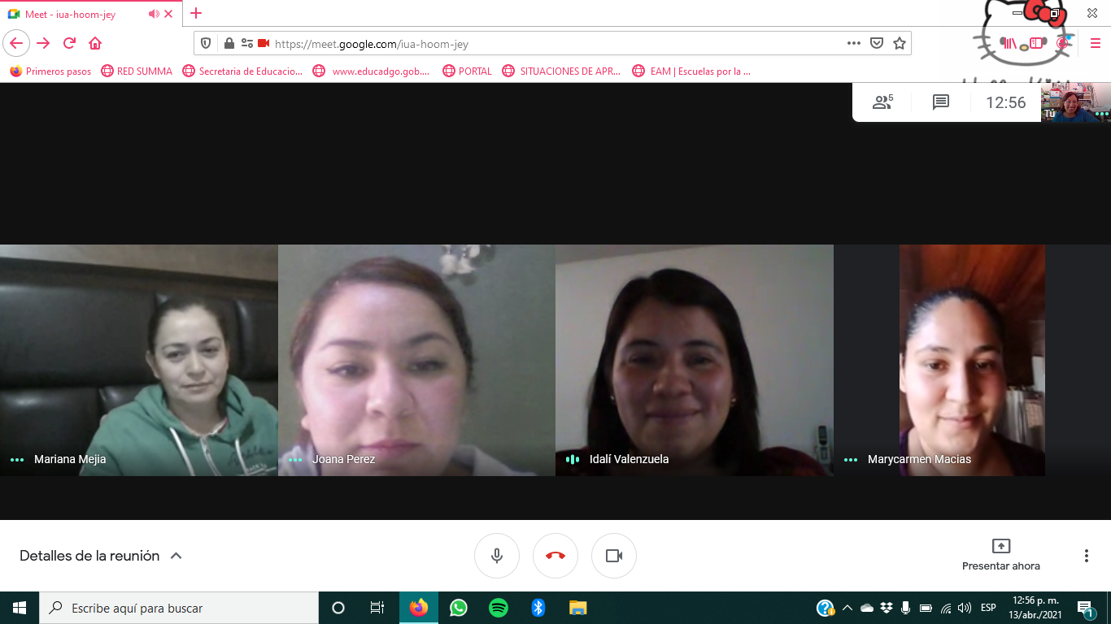

Slide 3



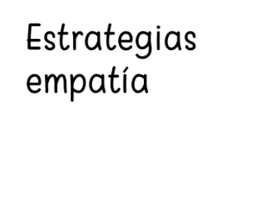
Picarle al botón según la información que desee obtener.

Slide 4

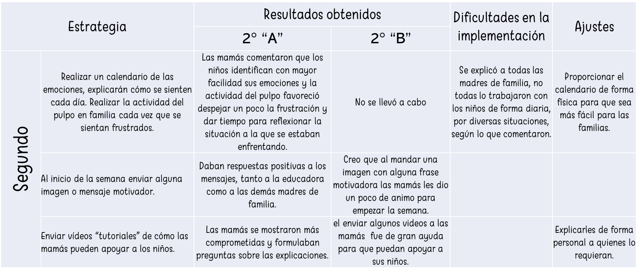

Slide 5
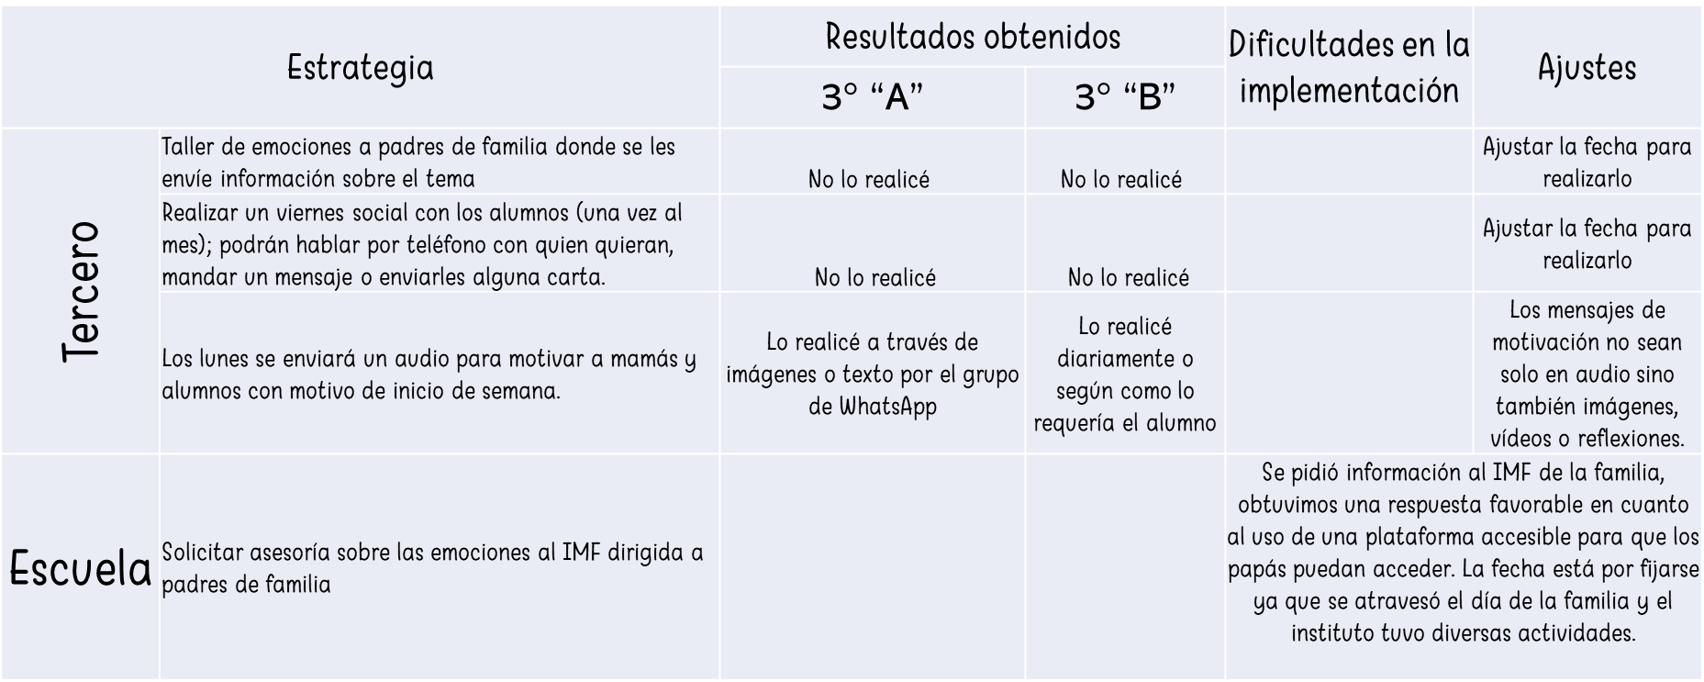

Slide 6

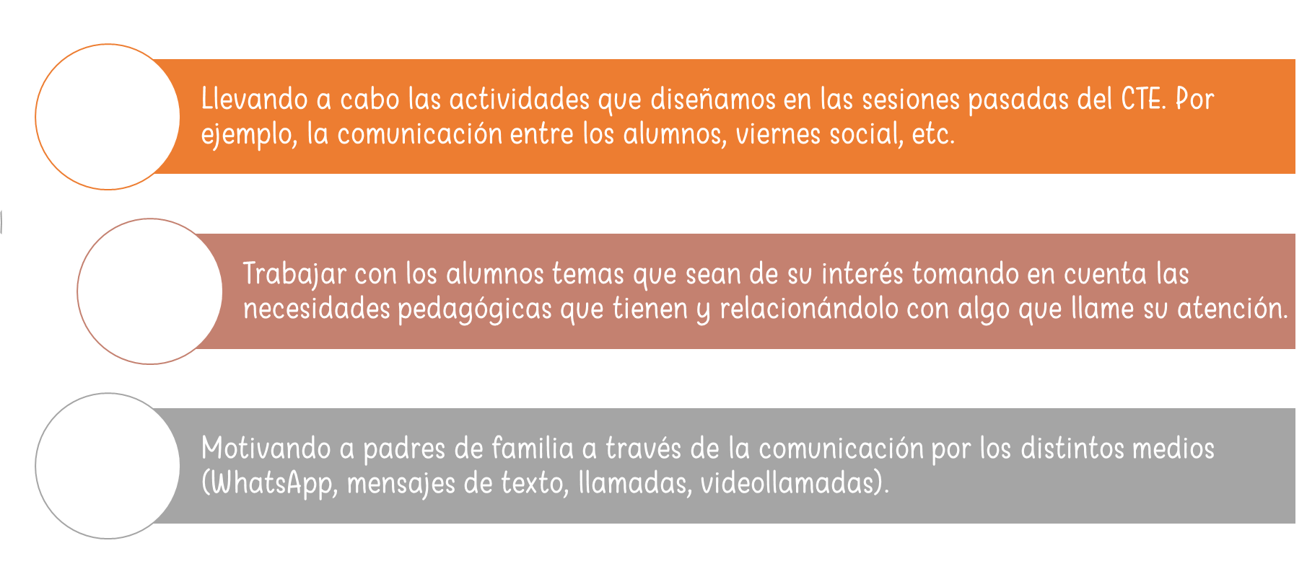

Slide 7
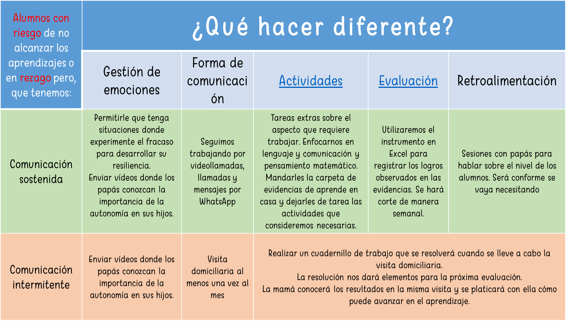

Slide 8
Acuerdos de la sexta sesión de CTE
Buscar materiales audiovisuales sobre la importancia de darles autonomía a los alumnos en la realización de tareas y enviarlo a los papás. Respetar los acuerdos a los que hemos llegado para tenerlos presentes. (Enviarlos por WhatsApp y tenerlos presentes. Coordinar las visitas domiciliarias para trabajar con los alumnos con los que tenemos comunicación intermitente. Buscar y enviar las carpetas de evidencias de aprende en casa para la semana que toque programación. Utilizar el instrumento de seguimiento a evidencias por grupo. (Se llevará el seguimiento a las docentes, será una por semana) Seguir motivando a padres de familia con mensajes en los grupos de WhatsApp y poner en práctica las estrategias para promover la empatía. Platicar con la mtra. Lety para buscar alguna estrategia para que los alumnos trabajen las actividades artísticas.

